Slide 1
Data Preprocessing
About data

Slide 2
数据预处理
关于数据
为什么要预处理数据？
描述性数据汇总
数据清理
数据集成和变换
数据规约
数据离散化和概念分层产生
小结

Slide 3

什么是数据?
数据对象的集合及其属性
属性是对象的性质或者特征
  例如：人眼睛的颜色，温度等
  属性也可以理解为变量，领域，特征或者特点
描述一个对象的属性集合
  对象也可以理解为记录，观点，案例，样本，实体或者实例
Attributes
Objects

Slide 4
属性值
属性值是分配给一个属性的数字或者符号
属性和属性值的区别
  相同的属性可以映射到不同的属性值
    例如：高度既可以用尺也可以用米衡量
  不同的属性可以映射到相同的取值集合
    例如：ID和年龄的属性值是整数
    但是属性值的特性可以不同
      ID没有限制但是年龄有最大值和最小值

Slide 5
属性的类型
属性有很多不同的类型
  Nominal (名称性的)
    例如：身份号码，眼睛颜色，邮政编码
  Ordinal (顺序的)
    例如：排名（例如，薯片味道从1-10级），分数，身高{高、中、低}
  Interval (间隔性的)
    例如：日期，摄氏温度或华氏温度
  Ratio (比率型的)
    例如：开尔文温度，长度，时间，计数

Slide 6
属性值的内容
属性的类型取决于它有下列的哪一个特征:
  区别: = ≠
  顺序: < >
  加法: + -
  乘法: * /
  名称的属性：区分
  顺序的属性：区分&顺序
  间隔的属性：区分，顺序&加法
  比率的属性：所有四种特征

Slide 7
离散和连续属性
离散属性
  只有一个有限集和可数无限集
  例如：邮政编码，计数，或者是一个文档集合的词集
  通常表示为整数变量
  注：二进制属性是离散属性的特殊情况
连续属性
  实数作为属性值
  例如：温度，高度，或者重量.
  特别的，实际值只能用有限位数的数字测量和表示
  连续性属性通常用浮点变量表示

Slide 8
数据集的类型
记录
  数据矩阵
  文本数据
  交易数据
图表
  互联网
  分子结构
顺序的
  空间的数据
  时间的数据
  连续的数据
  基因序列数据

Slide 9
结构数据的重要特点
Dimensionality (维度)
  Curse of Dimensionality (维数灾难)
Sparsity (稀疏)
  只有存在才算数
Resolution (分辨率，解析度)
  模式取决于规模

Slide 10
记录数据
由记录集合组成的数据，每一个记录又由一个固定的属性集组成

Slide 11
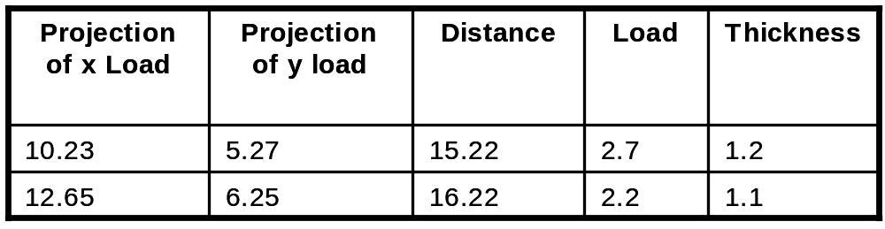
数据矩阵
如果数据对象具有相同的一套固定的数值属性，那么数据对象可以被认为是一个多维空间中的点，其中每个维度代表了不同的属性
这样的数据集可以用m * n的矩阵表示，m行，每行代表一个对象，n列，每列代表一个属性

Slide 12

文本数据
每个文档都成为一个“term”向量
  每个term都是向量的一个分量,
  每个分量的值就是对应的term在文档中出现的次数.

Slide 13

交易数据
一组特殊类型的记录数据
  每个交易记录都涉及一组项目
  例如：考虑一个杂货店，一个顾客一次购物所买的一组商品就构成一次交易，这些购买的商品就是项目

Slide 14
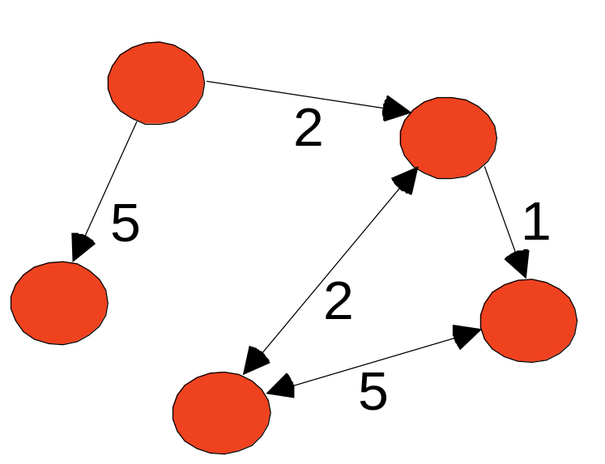
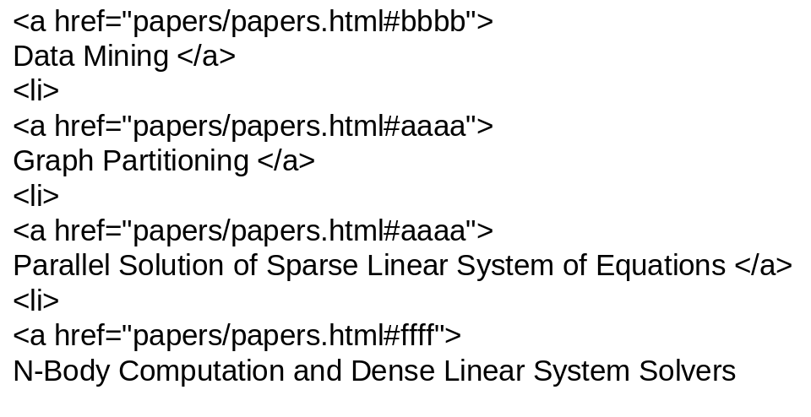
图片数据
例如：一般的图片和网页链接

Slide 15
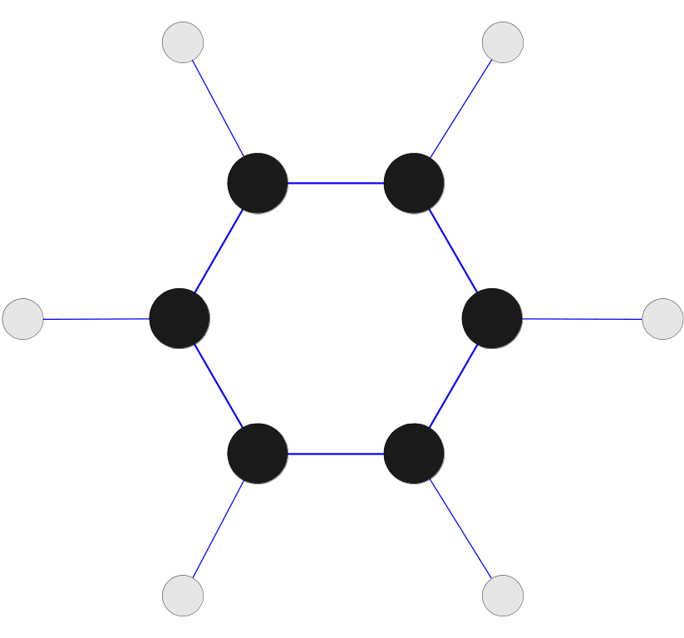
化学数据
Benzene Molecule (苯分子): C₆H₆

Slide 16
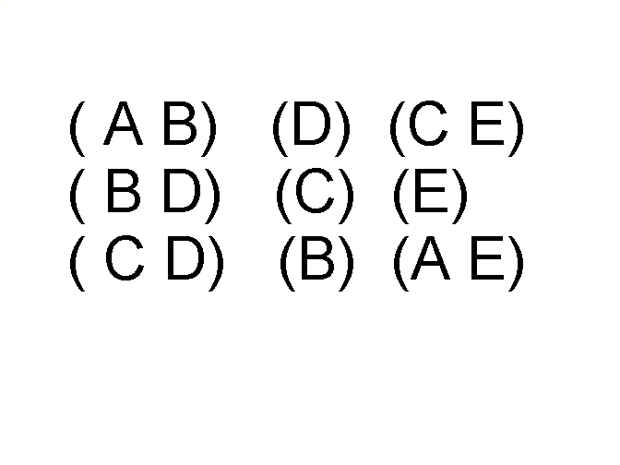
顺序的数据
交易序列
Items/Events
序列中的一个元素

Slide 17
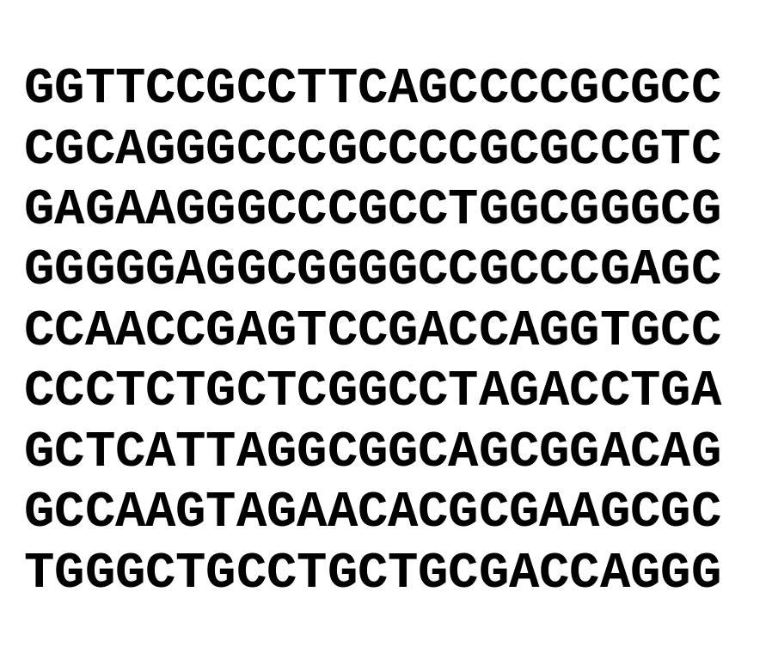
顺序的数据
染色体序列数据

Slide 18



数据质量
什么类型的数据质量有问题？
如何从数据中发现问题？
怎么处理这些问题？
数据质量问题的例子：
  噪音和离群点
  缺失值
  重复数据
Two Sine Waves
Two Sine Waves + Noise
Outliers

Slide 19
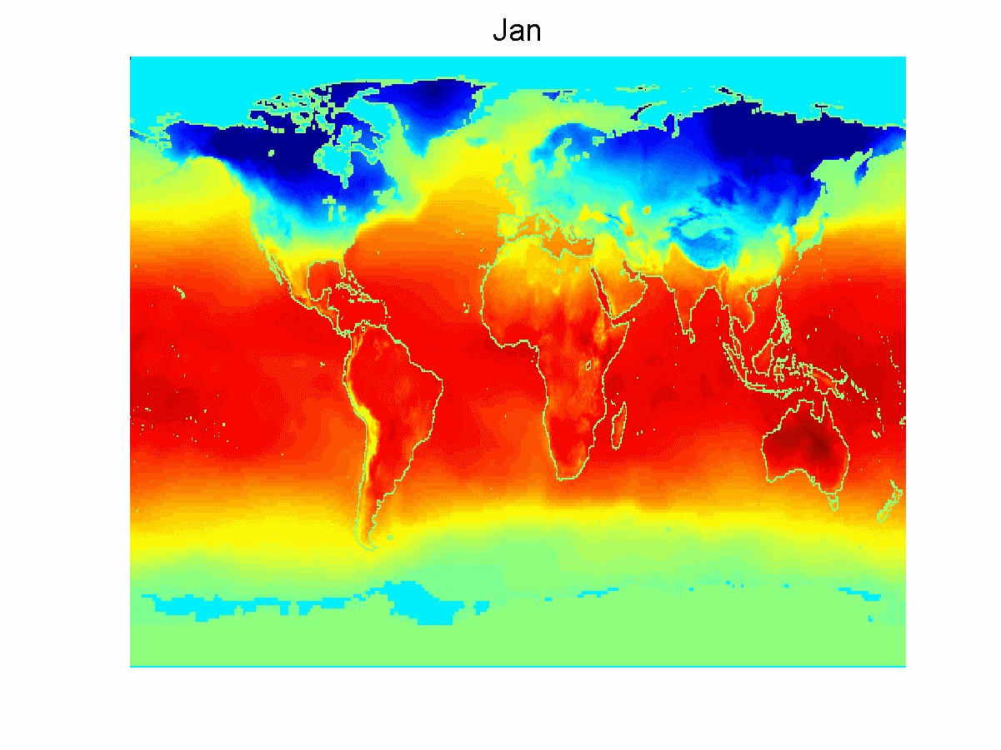
顺序的数据
时空数据
陆地和海洋的月平均温度

